Slide 1

VÄLKOMNA!
Föräldramöte, 2025/2026
2025-08-14

Slide 2
Agenda
Ishockeygymnasium – Stefan ”Stiffen” Holmgren
Säsongen 25/26
Organisation
Kommunikation
Ekonomi
Föräldraåtaganden och ansvar

Slide 3
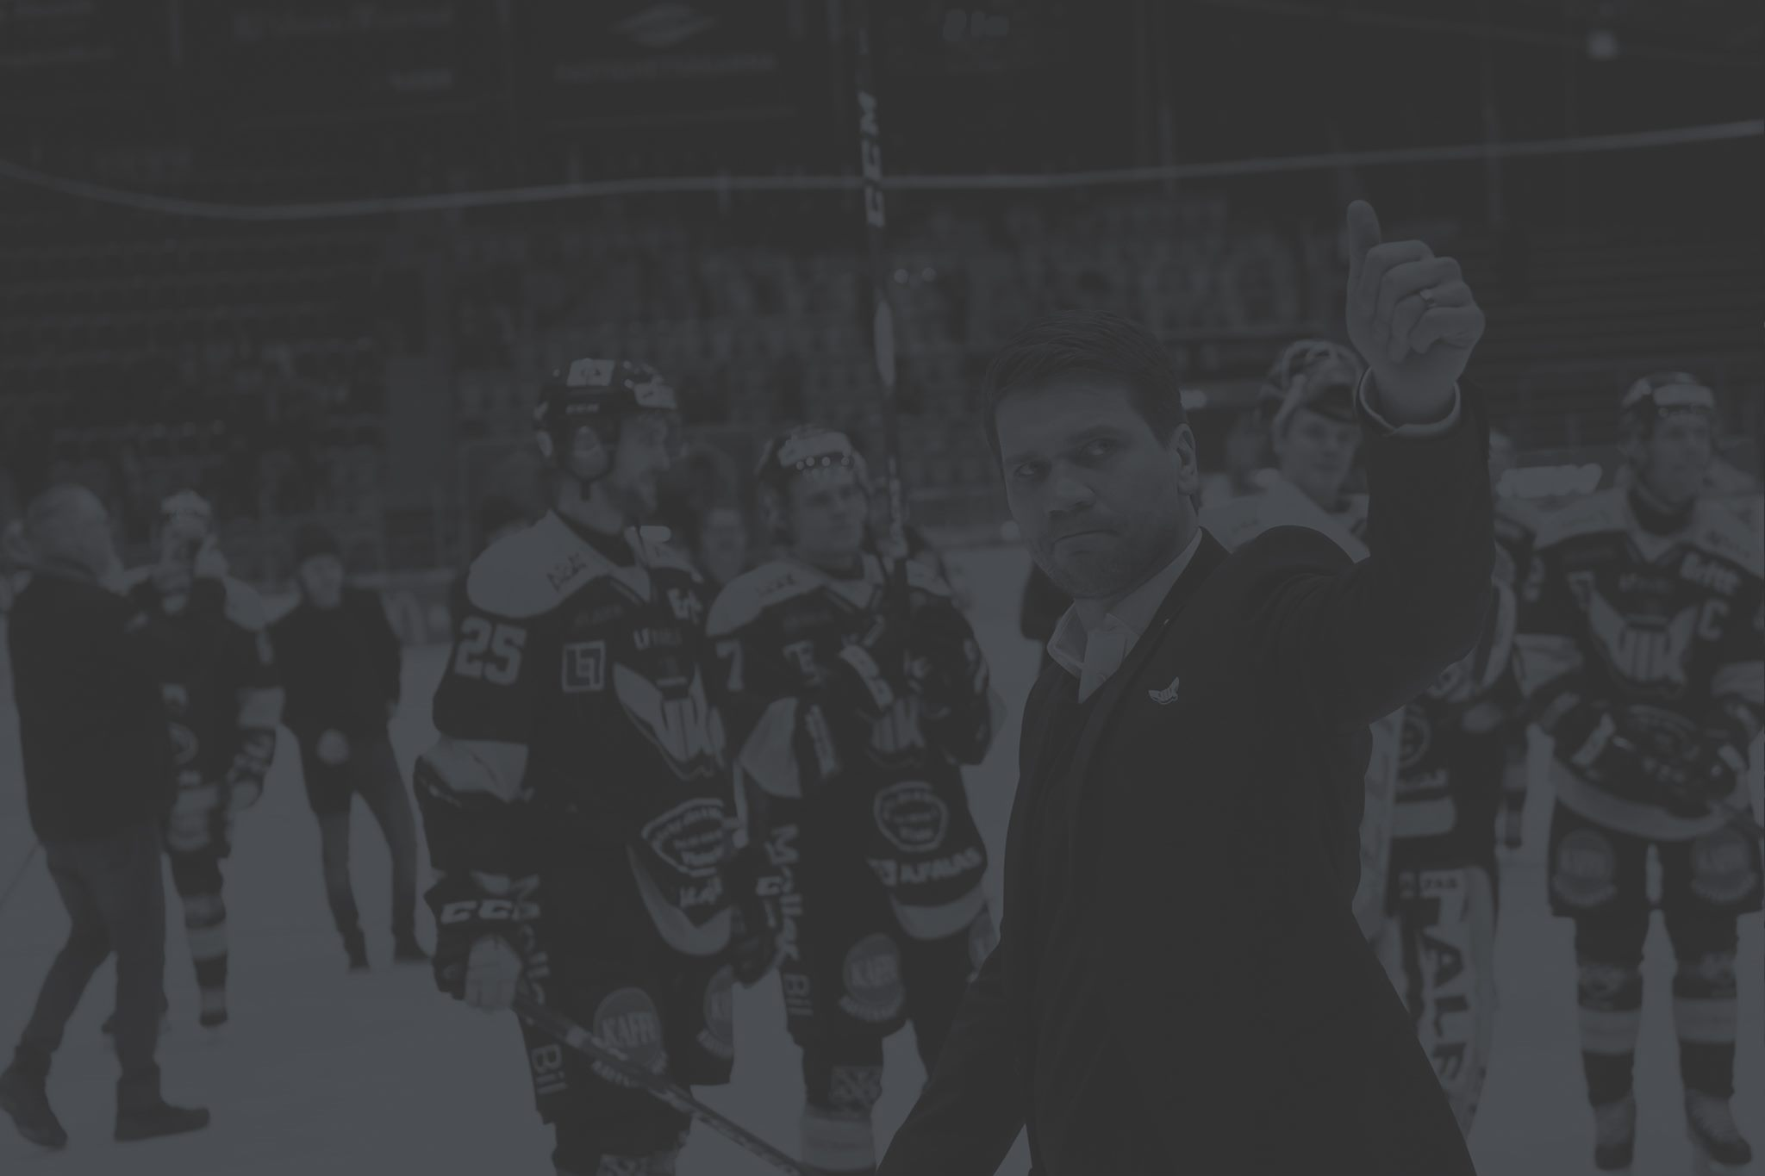

Truppen
Vi är idag 46 spelare i truppen
Sex nya spelare denna säsong
Cornelis Karlsson
Isak Granlind
Melker Axelsson
Miliam Sjöåsen
Thage Lönnqvist
Theo Thingberg
Frank Bergqvist
Spelar vi tappat inför denna säsong
Isac Gabrielsson
Svante Lögdberg
Alexander Pettersson

Slide 4
Säsongen 25/26
Tre lag anmälda till seriespel.
U15 Västmanland/Örebro
U15 Dalarna
U16 div 1
Träningsnärvaro 60% för deltagande.
Vi kommer att spela två cuper under försäsongen. Under säsongen kommer vi under loven att spela ett antal cuper med olika nivåer. Målsättning är att alla ska erbjudas lika många cuper, om träningsnärvaro uppfylls

Slide 5

Organisation
Head Coach:
Mikael Schilström
Istränare:
Johan Tornberg
Tobias Sundvall
Matthias Holmstedt
Fystränare:
Johan Hellsten
Elin Eriksson
Materialare:
Thomas Lundh
Anders Johannesson
Mikael Zeijlon
Administration (Träningar, matcher, cuper):
Kristina”IA” Hazelius
Ekonomi:
Filip Melin och Kristina”IA” Hazelius
Lagledare:
Filip Melin

Slide 6

Team11 – Ett lag
Vi bär inte kläder eller accessoarer med tryck från andra lag, cuper eller camper.

Slide 7
Kommunikation
Vi kallar till alla aktiviteter via laget.se - Svara i god tid på dessa utskick. Kallesler till match senast torsdagar.
”Snabb återkoppling”
Vi informerar vi regelbundet via laget.se
Instagram, vi har idag ett konto där vi löpande gör inlägg under denna säsong ”vikteam_11”
Vi vill fostra våra spelare att prata ishockey och mående med oss.
Finns det något, som ni tycker, vi som ledare behöver veta kring ert barns mående, dag i skolan, eller om mobbing/trakasserier förekommer. Ring en ledare, ej sms….
Vilka spelare som spelar vilken match eller vilken cup ansvarar ledarna för.

Slide 8
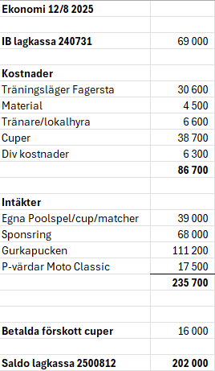
Ekonomi
Gurkapucken gav ett fantastiskt tillskott
till lagkassan
Vi ökade kioskvinsten med över 50%!
Stort tack till våra sponsorer!

Slide 9
Ekonomi
Cuper under säsongen kommer inte
att subventioneras av lagkassan
Logi och mat för ledare (2+1) vid cuper
subventioneras av deltagande spelare
Kostnader för träningslägret bekostas av
lagkassan
Återstående lagkassa kommer att användas
till en avslutning vid säsongens slut

Slide 10


Profilkläder och sponsring
Vi kommer denna säsong att erbjuda profilkläder till ett bra pris. Vi har valt att inte använda oss av Warrior på grund av högt pris.
Tröja och byxa, samt t-shirt och shorts. Pris ca 1000kr
Vi behöver sponsorer för att fylla på lagkassan. Vid sponsring får man sitt företags logga tryckt på t-shirt eller tröja.

Slide 11
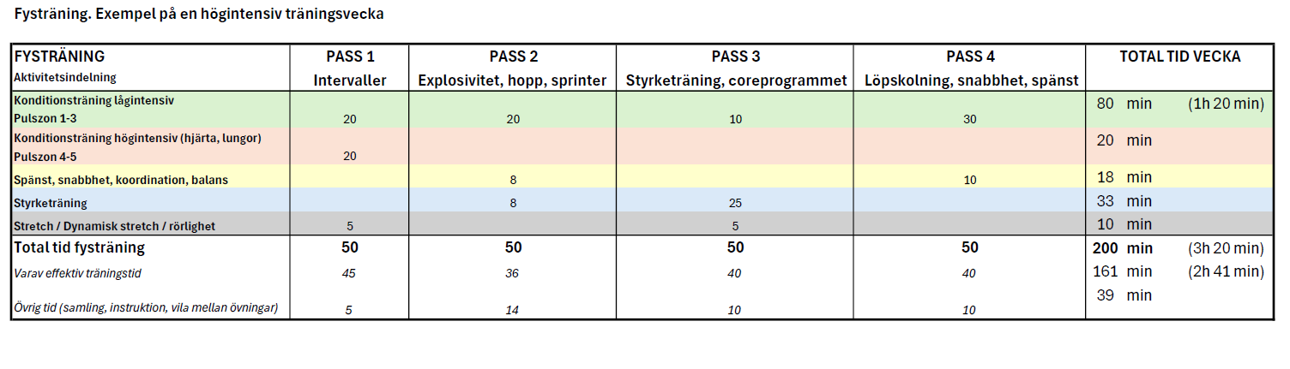
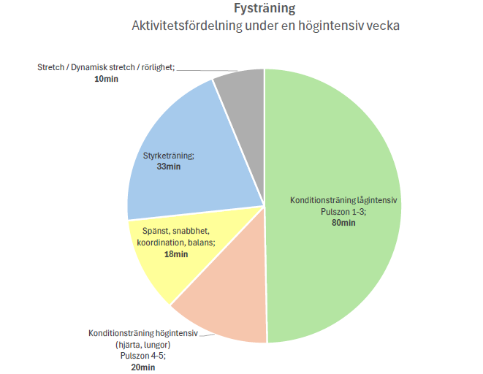
Fysträning

Slide 12
Föräldraåtaganden
Kiosken vid A-lagets hemmamatcher Minst fyra tillfällen per säsong. Eventuellt blir det ytterligare tillfällen beroende på hur det går för VIK i serien.
Bemanning av kiosk och sekretariat vid matcher Vid alla poolspel där erat barn deltar

Slide 13
Föräldrarnas ansvar
Ni påverkar och lägger grunden för barnets livsstil!
Viktigt att era barn får i sig ordentligt med energi innan träning
Låt era barn vila från träning om de är trötta
Stötta ditt barn i med- och motgång!
Vi pratar inte negativt om andra spelare hemma
Visa intresse för ditt barns idrottande!
”Jämför dig inte med andra”
Vi beter oss på läktarna. Vi hejar fram vårt lagt, vi kommenterar inte motståndare och funktionärer
Tänk på att vara är en viktig förebild!
Låt ledarna ta ansvar för laguttagningar
Vi huserar ej i korridorer och omklädningsrum
GLÄDJE – TRYGGHET – TRIVSEL på isen, på läktaren och i omklädningsrummet är viktiga värderingar i VIK

Slide 14
Tack för ikväll!
VIK TEAM-11 U15

